Slide 1
2 语言与文法

Slide 2
字母表和符号
符号: 语言中不可再分的单位
字母表：符号的非空有穷集合
Σ，V或其它大写字母
V₁ = {a, b, c}
V₂ = {+, -, 0, 1, …,9}
Σ= {x|x∈ASCII字符}

Slide 3
符号串（字符串）
某字母表上的符号的有穷序列
a, b, c, abc, bc,…：V₁上的符号串
1250, +2, -1835,…：V₂上的符号串
空串（ε）：不含任何符号的串

Slide 4
语句
字母表上符合某种构成规则的符号串序列
  He is a good student.
  Peanut eats monkey.
用a, b, c,…表示符号; 用α, β, γ…表示符号串; 用A, B, C,…表示符号或符号串的集合

Slide 5
语言
某字母表上的句子的集合。

Slide 6
符号串集合的积
设串集A={α₁, α₂, …}，B={β₁, β₂, ...}，二者的笛卡尔积
AB={αβ | α∈A, β∈B}
若A={a, b}, B={c, e, d}，那么
AB = {ac, ae, ad, bc, be, bd}

Slide 7
字符串集合的幂
A⁰={ε}，
A^{n}=AA^{n-1}
若 |A|=m，那么，|A⁰|=1，|A¹|=m， |A^{n}|=m^{n}

Slide 8
Kleene闭包和正闭包
Kleene闭包：
A*=A⁰∪A¹ ∪ A² ∪ …
{a, b}*={?}
正闭包:
A⁺=A¹ ∪ A² ∪ …=A*-{ε}
{a, b}⁺={?}
一个语言是其字母表上闭包的子集.

Slide 9
文法（grammar）
表达语言构成规则的形式化方法
G=(V_{N}, V_{T}, S, P)
V_{N}:非终结符集
V_{T}:终结符集
S:文法开始符号
P:产生式 A→α
<句子>→<主语><谓语><宾语>

Slide 10
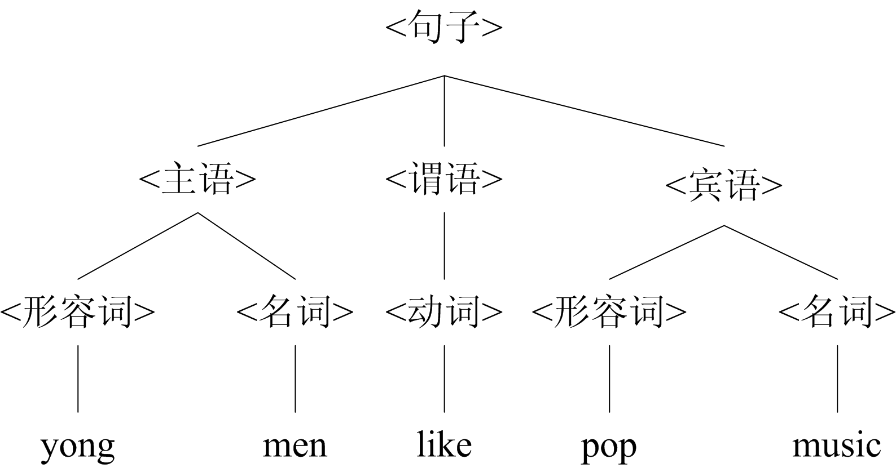
自然语言文法示例

Slide 11
产生式
<句子>→<主语><谓语><宾语>
<主语>→<形容词><名词>
<谓语>→<动词>
<宾语>→<形容词><名词>
<形容词>→young | pop
<名词>→men | music
<动词>→like

Slide 12
推导与归约
推导：使用产生式的右部取代左部的过程
归约：推导的逆过程，用产生式的左部取代右部的过程

Slide 13
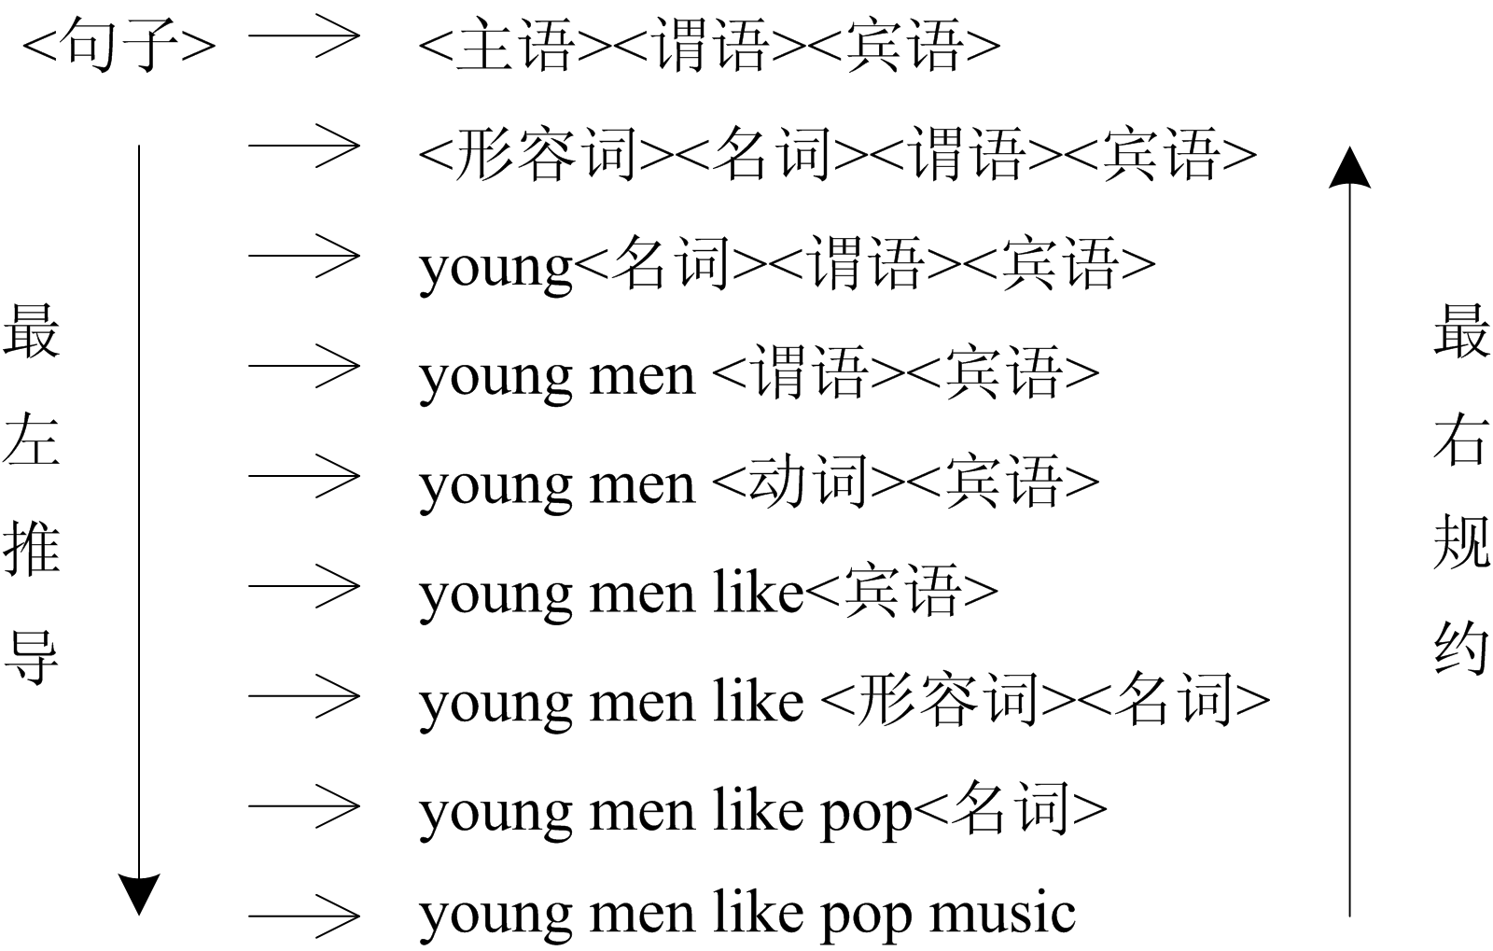
推导及归约的顺序

Slide 14
推导及规约的顺序
最左推导和最右推导称为规范推导。
最左归约和最右归约称为规范归约。

Slide 15
句型、句子与语言
句型：从文法开始符号S开始，每步推导（包括0步推导）所得到的字符串α
S α，其中α ∈(V_{N} ∪ V_{T}) *
句子：仅含终结符的句型
语言：由S推导所得的句子的集合
L(G)={α|S α，且α ∈ V_{T}*}，G为文法

Slide 16
文法规则的递归定义
非终结符的定义中包含了非终结符自身
设Σ={0,1}
<S>→<D><S>|<D>
<D>→0 | 1
使用递归定义时要谨慎，要有递归出口，否则，可能永远产生不出句子

Slide 17
扩充的BNF表示
() ——提因子
  U → ax | ay | az 改写为U → a (x | y | z)
{} ——重复次数的指定
  <标识符>→<字母>{<字母>|<数字>} ₀⁵
[] ——任选符号
  <整数>→[+|-]<数字>{<数字>}

Slide 18
元语言符号
用来说明文法符号之间关系的符号
  →
  |

Slide 19
文法与语言的形式定义

Slide 20
Chomsky 0型文法
G：四元组(V_{N}, V_{T}, P, S)
0型文法（短语文法或无限制文法）
  P：α→β，其中α∈V⁺ 并至少含有一个非终结符, β∈V*.
是对产生式限制最少的文法；
识别0型语言的自动机称为图灵机(TM)；
对0型文法的产生式作某些限制，可以得到其他类型的文法。

Slide 21
Chomsky 1型文法
长度增加文法（上下文有关文法）
  P：α→β，除可能有S → ε 外均有|β|>=|α|；若有S → ε，规定S不得出现在产生式右部。或
  P中产生式除可能有S → ε外均有αAβ→α γ β，其中α, β∈V* ， A ∈V_{N}，γ ∈V⁺ 。

Slide 22
Chomsky 1型文法（续）
1型文法对非终结符进行替换时必须考虑上下文。
除文法开始符号外不允许将其它的非终结符替换成ε。
识别1型语言的自动机称为线性界限自动机(LBA)。

Slide 23
Chomsky 2型文法
P：A→β，其中A∈V_{N} ，β∈V*。
产生式左部一定是非终结符，产生式右部可以是V_{N} 、V_{T}或ε。
非终结符的替换不必考虑上下文，故也称作上下文无关文法。
识别2型语言的自动机称为下推自动机(PDA)。

Slide 24
Chomsky 3型文法
P中产生式具有形式A→ α B， A→ α ，或者A→ Bα， A→ α， 其中A，B∈V_{N，}α∈V_{T}*。
也称为正规文法RG、线性文法：若所有产生式均是左线性，则称为左线性文法；若所有产生式均是右线性，则称为右线性文法。

Slide 25
Chomsky 3型文法（续）
产生式要么均是右线性产生式，要么是左线性产生式，不能既有左线性产生式，又有右线性产生式。
识别3型语言的自动机称为有限状态自动机。

Slide 26
由文法产生语言（3型）
Regular
Grammar
例：设文法G₁＝({S},{a,b}, S,P)，其中P为: (0) S →aS
(1) S →a
(2) S →b
答：L(G₁) = {a^{i} (a | b) | i >= 0}

Slide 27
由文法产生语言（2型）
例：设文法G₂＝({S},{a,b},P,S)，其中P为: (0) S →aSb
(1) S →ab
答：L(G₂)={a^{n}b^{n}|n>=1}

Slide 28
由文法产生语言（1型）
例：设文法G₃＝({S, A, B},{a, b, c}, P, S)，
其中P为: (0) S →aSAB,
(1) S →abB
(2) BA →AB
(3) bA →bb
(4) bB →bc
(5) cB →cc
答：L(G₃)={a^{n}b^{n}c^{n}|n>=1}

Slide 29
由语言构造文法
例：设L₁={a^{2n}b^{n}|n>=1且a, b ∈ V_{T}}，试构造生成L₁的文法G₁ 。
解：n=1， L₁ =aab
n=2， L₁ =aaaabb
n=3， L₁ =aaaaaabbb
得：S → aaSb
S → aab

Slide 30
由语言构造文法 - 题型
构造形如a^{mi}b^{ni}的语言的文法
S →a…aSb…b | ε
m个a n个b
a^{i}b^{j}, (i ≥ 2j, j ≥ 1)
a^{i-2j}a^{2j}b^{j}

Slide 31
由语言构造文法（续）
例：设L₂={a^{i} b^{j} c^{k} | i, j, k>=1 且a, b, c∈ V_{T}}，试构造生成L₂的文法G₂ 。
答： (0) S → aS | aB
(1) B → bB | bC
(2) C → cC |c L2R
(0) S → ABC
(1) A →aA | a
(2) B →bB | b
(3) C →cC | c T2B

Slide 32
由语言构造文法（续）
例：设L₃={ω | ω ∈(a,b)* 且ω中含有相同个数的a和b}试构造生成L₃的文法G₃ 。
(0)S → ε
(1)S → bB //B ∈(a,b)*,且B中b的数目比
a的数目少1
(2) S → aA //A ∈(a,b)*,且A中a的数目比
b的数目少1
(3) A → bS | b (4) A → aAA
(5) B → aS | a (6) B → bBB

Slide 33
由语言构造文法（续）
例：设L₄={ω | ω ∈(0,1)* 且ω中1的个数为偶数}试构造生成L₄的文法G₄
答：
(0) S → ε
(1)S → 0S
(2)S → 1A
(3)A → 0A
(4)A → 1S

Slide 34
由语言构造文法（续）
s ∈ {a, b}*, a的数目为奇数，b的数目为偶数
S∈ {a, b}*, 以a开始，以b结尾，a的数目为奇数，b的数目为偶数
s ∈ {a, b, c}*, a和c的数目为奇数，b的数目为偶数

Slide 35
文法的简化
由于同一语言可以用不同的文法来描述，显然应当选择产生式的个数最少，最符合语言特征的来描述。

Slide 36
文法简化的步骤
（1）删除形如P→P的产生式
（2）删除永不被使用的产生式，即由文法
的开始符号无法推导出其左部。
（3）删除不能从中导出终结符串的产生式。
（4）整理产生式

Slide 37
文法简化示例
(0)S → Be | (5)B →Ce
(1)S → Ec | (6)B →Af
(2)A → Ae | (7)C → Cf
(3)A →e | (8)D → f
(4)A →A

Slide 38
文法简化示例（续）
答：
(0) S → Be | (2)A →e
(1)A → Ae | (3)B →Af

Slide 39
构造无ε产生式的上下文无关文法
无ε产生式的上下文无关文法要满足条件
  若P中含S → ε ，则S不出现在任何产生式右部，其中S为文法的开始符号；
  P中不再含有其它任何ε产生式。

Slide 40
变换算法
G=(V_{N},V_{T},P,S) ⇒ G’ =(V’_{N},V’_{T},P’,S’)
（1）由文法G满足如下定义的非终结符集合。
V₀={A | A∈V_{N}, A ε}
（ V₀ 怎么求？）
（2）再按下述步骤构造G‘产生式集合P’

Slide 41
构造P’的步骤
  （a）若产生式B→α₀B₁α₁B₂…B_{k}α_{k}属于P，其中α_{j} ∈ V* (0 ≤ j ≤ k)，B_{i} ∈ V₀，那么将这些B_{i}分别以ε和B_{i}本身这两种形式替代，然后将有关B的所有产生式扣除ε产生式后加入到P’中。
  （b）其它产生式扣除ε产生式后（原来就有，或者由步骤a产生）也投入到P’中。

Slide 42
构造P’的步骤（续）
  （C）如果P中有产生式S→ε（原来就有，或者由步骤a产生），且S出现在产生式的右部，则将它扣除并增加如下产生式：
  S’ → ε|S
  将S’加入V_{N}’，文法开始符号变为S’。

Slide 43
例题
设G₁=({S},{a,b},P,S),其中
  P: (0) S → ε (1) S →aSbS (2) S →bSaS
答案：
(1) V₀ = {S}
(2) P’: S→abS | aSbS | aSb | ab
S→baS | bSaS | bSa | ba
S’ → ε | S
(3) G₁’ = ({S’, S}, {a, b}, P’, S’)

Slide 44
语法分析树
S
aabbab
a B
(0) S→aB
S→bA
A →a
A →aS
A →bAA
B →aBB
B →bS
B →b
a B B
b
b S
b A
a

Slide 45
基本术语
子树：除叶子结点之外的任意结点连同它的所有子孙结点构成子树。
修剪子树：剪去子树树根的所有子孙节点，对应于归约（一步或多步）。
句型：由树的末端符（叶结点）从左至右连成的串是文法的一个句型。

Slide 46
基本术语（续）
短语：子树的末端符号自左到右连成串，相对于子树树根而言称为短语。
简单短语(直接短语)：若短语是某子树根经过1步推导得到的，则称之为该子树根的简单短语。
句型的短语：某句型中的短语（属于某子树）。

Slide 47
基本术语（续）
句柄：句型中的最左简单短语。
是最左归约时要寻找的简单短语。
例：语法树

Slide 48
文法的二义性
如果文法的一个句子存在对应的两棵或两棵以上的语法树，则该句子是二义的。
包含二义性句子的文法是二义文法。

Slide 49
示例
例如：文法G=({E}，{+, *, (, ), i}，P，E)
  其中：E →E + E | E * E | ( E ) | i
  对于句子（ i * i + i)有几种最左推导
（1）E →(E) →(E + E) →(E * E + E) →(I * E + E) →( i * i + E) →( i * I + i)
（2）E →(E) →(E * E) →(i * E) →(i * E + E) →(i * i + E) →( i * i + i)

Slide 50
示例（图示）
E
E
( E )
( E )
E + E
E * E
E * E
i
i
E + E
i
i
i
i

Slide 51
示例（等价的非二义文法）
E → T | E + T
T → F | T * F
F → ( E ) | i

Slide 52
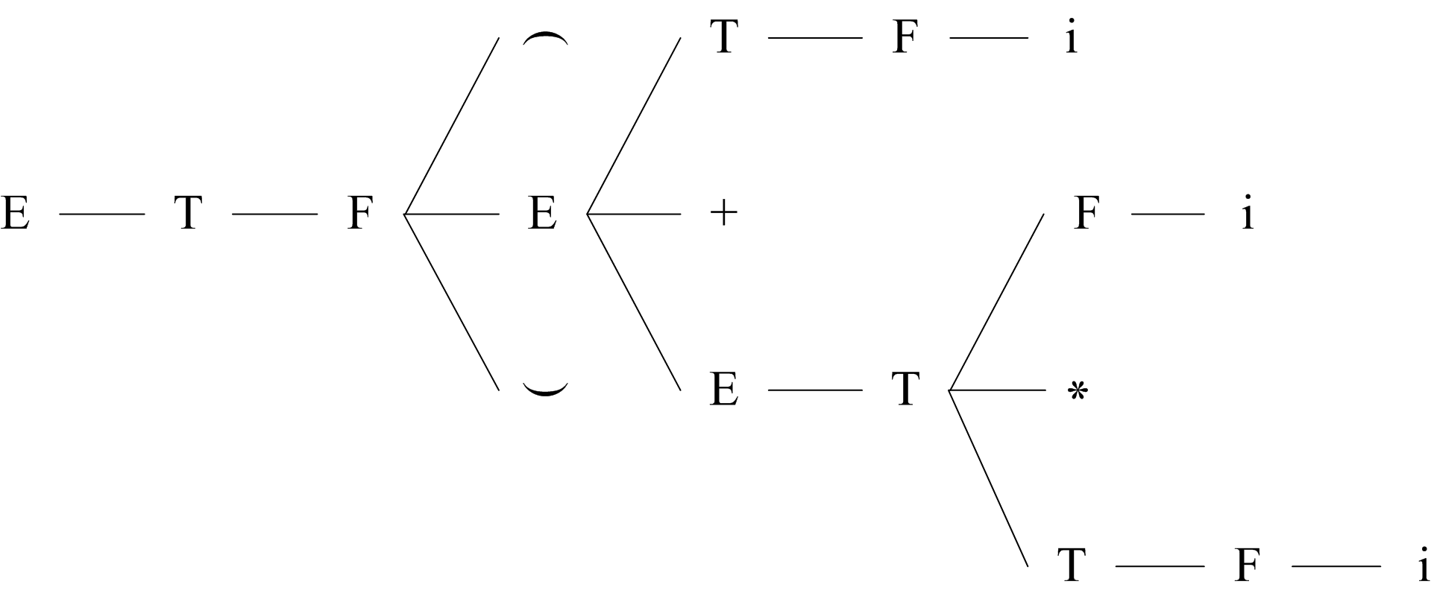
示例（非二义文法的语法树）

Slide 53
二义的IF语句文法
S → if C then S else S
S → if C then S
S → …

Slide 54
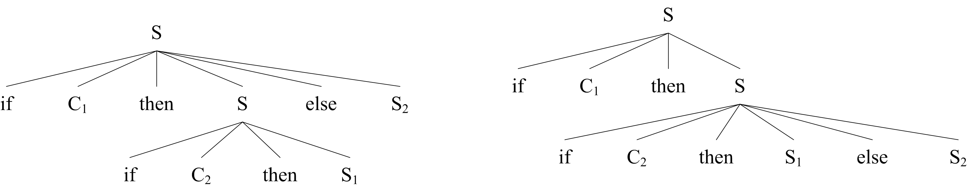
一个IF语句对应的不同语法树

Slide 55
评论
二义性会给语法分析带来不确定性。
文法的二义性是不可判定的，即不存在算法，能够在有限步数内确切判定一个文法是否为二义文法。
若要证明是二义性，只要举出一例。
二义文法并非绝对必需去除的。

Slide 56
作业
补充作业b,e,g
2.2.1, 2.2.2, 4.2.3(a),(b),(c)

